Slide 1
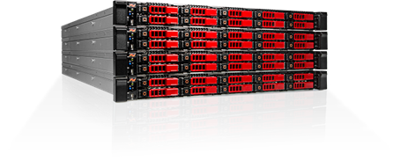
Solid Fire – več kot soliden ogenj
Matej Moškon
Notes:
1

Slide 2
O podjetju Solid Fire
Ustanovitev 2009
425 zaposlenih
3 generacije strojne opreme
8 generacija programske opreme
Podjetje prodano decembra 2015 NetApp-u
Notes:
2

Slide 3
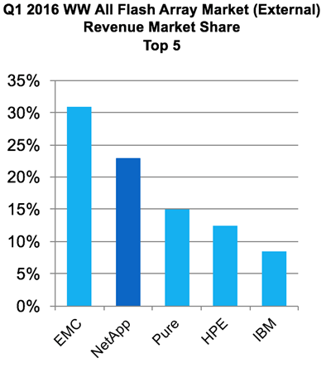
NetApp + Solid Fire
Dokončna ukinitev FlashRay razvoja
Začetek „3. platforme“
Flash program:
NetApp AFF
NetApp EF-series
Solidfire
Mesto | Proizvajalec | Prodaja v mio $ | Tržni delež | Rast v zadnjemu letu
1 | EMC | 245,6 | 30.9% | 89%
2 | NetApp | 181,1 | 22.8% | 238,2%
3 | Pure Storage | 139,9 | 25.0% | 96,7%
4 | HPE | 98,6 | 12.4% | 68,2%
5 | IBM | 67,4 | 8.5% | 47%
 | Skupaj AFA trg | 794,8 |  | 87,4%
Vir: IDC globalni podatki v Q12016
Notes:
3

Slide 4
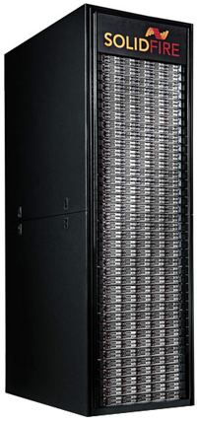
Glavne značilnosti
All-Flash sistem
Garantirana zmogljivost
Linearna skalabilnost
RAID-less zaščita
All-Inclusive programska oprema
„Commodity“ strojna oprema
Notes:
4

Slide 5
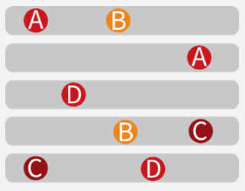
Opis delovanja
SSD – hiter random/seq dostop, precej počasnejši pri prepisu podatkov
Zapis – 4k blok se najprej kompresira in zapiše v NVRAM
Vsak kompresiran blok se sinhrono replicira na dodatnega ali več node-ov
Potrditev zapisa po uspešnemu zapisu v NVRAM sosednjega node-a
Preračuna se hash, deduplikacija zapiše samo bloke z unique hash-i
Vsak node je sestavljen iz 10 MLC flash SSD modulov (1U / node)
Helix zaščita podatkov
256-bit drive-level AES enkripcija
Notes:
5

Slide 6
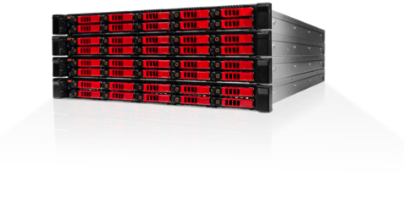
Integracija
VMware
Upravljanje preko vCenter orodja
VAAI, VASA, SRM, VVOL
Microsoft
Power Shell podpora
Orodja in skripte: https://github.com/solidfire
PS C:\> Set-SFvolume OracleDB01 -MinIOPs 1000 -MaxIOPs 3000 -BurstIOPs 5000
PS C:\> New-SPBMPolicyFromSFWorkload -Volume OracleDB01
Notes:
6

Slide 7
vRealize orkestracija in avtomatizem
Grafični diagram poteka
Uporaba vnaprej pripravljenih predlog
Osnova za ITaaS
Pospešena implementacija
Omogočeno upravljanje adminstracije diskovja VM ekipi
Notes:
7

Slide 8
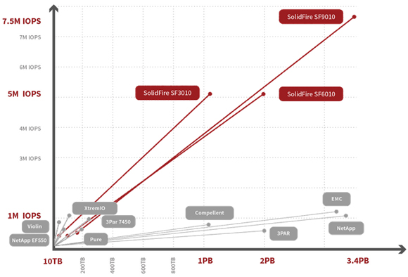
Scale-out arhitektura
Notes:
8

Slide 9
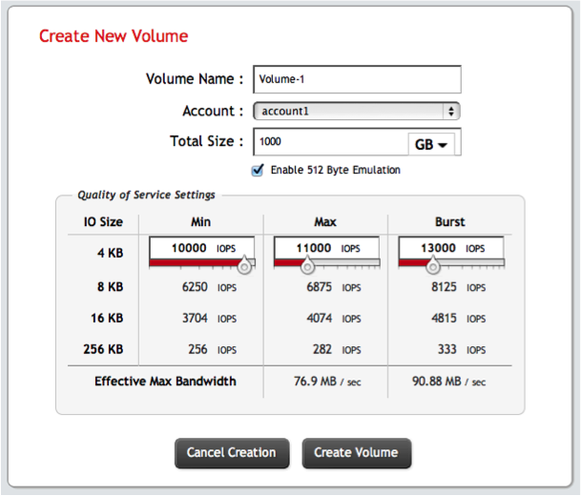
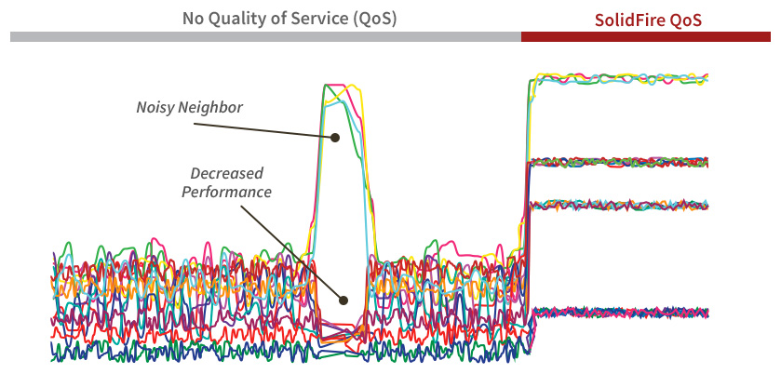
QoS sistem
Minimalne zmogljivosti
Maksimalne limite
„Burst“ vrednosti
Notes:
9

Slide 10
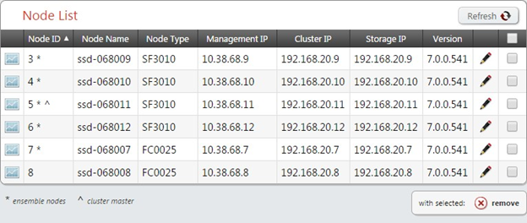
Inštalacija in konfiguracija
Priklop VGA monitorja
Nastavitev IP naslovov
Centralni management preko enega vmesnika (System Manager, Santricity)
Notes:
10
10 zaslonskih slik
HTML 5

Slide 11
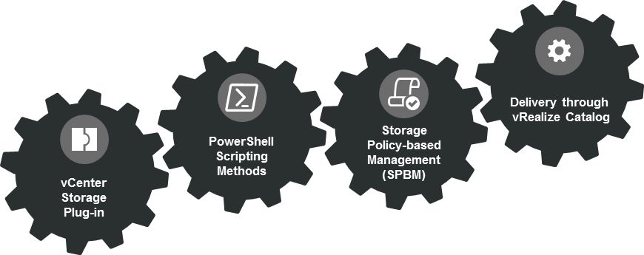
Zaključek
Notes:
11

Slide 12
Zaključek
Notes:
12

Slide 13
Anketa
http://www.osap.si/anketa
Notes:
13

